Slide 1
Présentation de la certification complémentaire, enseignement d’une discipline en langue vivante étrangère
Académie de Versailles
13 novembre 2019
Emmanuelle Le Flem, CMI histoire-géographie
Dominique Noisette, IA-IPR physique-chimie
Laurent Bergez, IA-IPR anglais
Françoise Parillaud, IA-IPR d’anglais
Elisabeth Thomas, IA-IPR allemand

Slide 2
Objectifs de la réunion
Présenter le contexte national et académique de l’enseignement des disciplines non linguistiques en LVE
Rappeler les enjeux de l’enseignement d’une discipline en langue vivante étrangère
Présenter la certification complémentaire et ses attendus
Présenter les modalités d’accompagnement et de formation pour préparer la certification complémentaire

Slide 3
Contexte National et académique
Le rapport Manes-Taylor
Plan Langues

Slide 4
Le plan Langues vivantes
Axe 1 : le renforcement des acquis des élèves dès l’enseignement primaire
Axe 2 : la consolidation dans le secondaire des compétences acquises par les élèves notamment grâce au développement des disciplines dites « non linguistiques »
Axe 3 : la conception de modalités innovantes d’enseignement des langues étrangères
Axe 4 : la création d’outils d’évaluation pour accompagner les élèves tout au long de leur parcours
Axe 5 : le développement des enseignements internationaux
Axe 6 : le développement des mobilités via l’ouverture du système éducatif français sur l’Europe et le monde

Slide 5
Plan d’actions
Action 1: favoriser une précocité de l’exposition aux langues vivantes, dès la maternelle
Action 2: favoriser une régularité de l’exposition, dans le premier degré et au collège
Action 3 : favoriser la pratique systématique de l’anglais

Slide 6
Action 4: rendre l’enseignement plus structuré et progressif en prenant appui sur des ressources nationales
Action 5 : utiliser toutes les ressources du numérique et de l’intelligence artificielle
Action 6 : inscrire le parcours des élèves dans un cadre de référence européen (test de positionnement en 3ème, attestation de langue pour les bacheliers généraux et technologiques bac 2021, certification de langue pour les élèves inscrits dans des parcours spécifiques)

Slide 7
Action 7 : mieux accompagner les professeurs pendant leur formation initiale
Action 8 : mieux accompagner les professeurs pendant leur formation continue
Action 9 : multiplier les écoles et établissements bilingues et internationaux et créer un réseau d’établissements labellisés EUROSCOL
Action 10 : créer un baccalauréat français international

Slide 8
Les sections à ouverture linguistique, européenne et internationale dans l’académie de Versailles
Les Sections Européennes et de Langues Orientales (SELO)
Les sections internationales (SI)
Les sections binationales
La Délégation aux affaires européennes, internationales et à la coopération
DAREIC

Slide 9
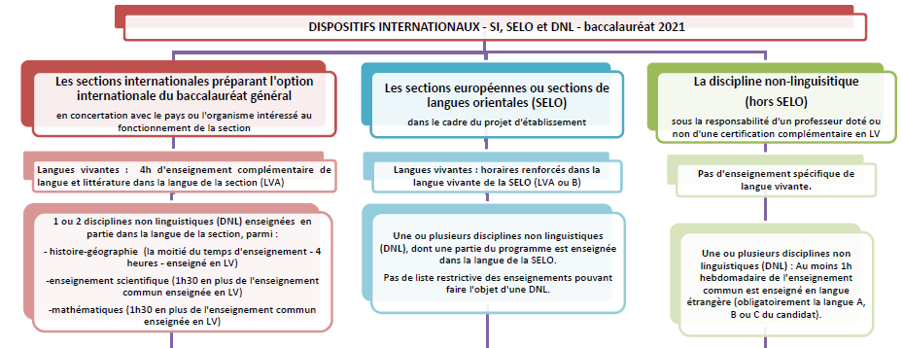
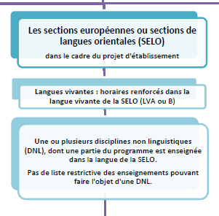
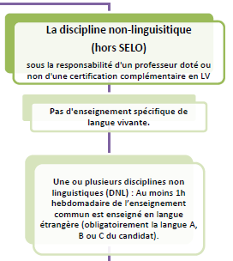

Slide 10
Les sections européennes et de langues orientales dans l’académie
188 lycées proposent des sections européennes (68 LP et 120 LGT)
329 sections européennes
219 en séries générales et technologiques
110 en séries professionnelles
Une grande diversité de langues et de DNL
5 langues représentées
Une vingtaine de disciplines
Création des sections européennes en 1992 (BO n°33 du 3 septembre 1992)
Notes:
Aujourd’hui 188 lycées proposent des sections européennes (68 LP et 120 LGT).
Au total : 329 sections européennes dont :
- 219 dans la voie générale et technologique
- 110 dans la voie professionnelle
Ces SELO sont réparties comme ceci en département :
- Yvelines : GT : 66 ; Pro : 24
- Essonne : GT : 48 ; Pro : 25
- Hauts-de-Seine : GT : 48 ; Pro : 29
- Val d’Oise : GT : 57 ; Pro : 32
5 langues représentées : anglais, allemand, espagnol, italien, portugais.
Diversité des DNL :
- Dans la voie GT : histoire-géographie, physique-chimie, SVT, mathématiques, EPS, SES, management des organisations, sciences de l’ingénieur, ST2I bureautique.
Nous assistons récemment à une augmentation des demandes sur les DNL scientifiques et STMG.
- Dans la voie professionnelle :
Dans la filière industrielle : aéronautique, maintenance des véhicules automobiles, topographie, électrotechnique, génie construction, assistant architecte, électronique et génie civil/électrique/industriel/mécanique, technicien du bâtiment/organisation et réalisation gros œuvre ;
Dans la filière tertiaire : gestion-administration, ARCU (accueil relations clients-usagers), hôtellerie-restauration, commerce, vente, logistique/transports, service commercialisation OPC ;
Dans la filière arts : communication visuelle.
Dans la voie professionnelle, l’évolution notable s’est faite surtout sur les sections industrielles. La DNL commerce est souvent associée à d’autres DNL comme ARCU et vente (on parle alors d’extension d’une SELO).

Slide 11
Pourquoi enseigner une discipline/un champ disciplinaire en langue vivante étrangère?

Slide 12
une plus-value pour les élèves
Un contexte différent de celui du cours de LV
Des situations de communication variées et concrètes
Un transfert qui incite au développement de stratégies de contournement
Une autre approche de la discipline via un autre éclairage socio-culturel
Notes:
La réflexion sur les spécificités didactiques et pédagogiques d’une DNL: voir dans le rapport IGEN » Les sciences de la vie et de la Terre, une discipline enseignée en langue étrangère »
Réforme du collège et Nouveau lycée – nouveaux programmes : place faite à la DNL dans le cycle 4 (EPI), dans le nouveau lycée hors SELO mais également dans le 1er degré (EMILE / CLIL)

Slide 13
une plus-value pour l’enseignant
Des compétences professionnelles enrichies
Un décentrement et une évolution des pratiques
Diversification des pratiques pédagogiques
Opportunité de développement professionnel
Notes:
La réflexion sur les spécificités didactiques et pédagogiques d’une DNL: voir dans le rapport IGEN » Les sciences de la vie et de la Terre, une discipline enseignée en langue étrangère »
Réforme du collège et Nouveau lycée – nouveaux programmes : place faite à la DNL dans le cycle 4 (EPI), dans le nouveau lycée hors SELO mais également dans le 1er degré (EMILE / CLIL)

Slide 14
une plus-value pour l’établissement
Ouverture européenne
Interdisciplinarité
Ouverture à la culture de l’autre et approfondissement de la connaissance de sa propre culture
Un enseignement attractif
Notes:
La réflexion sur les spécificités didactiques et pédagogiques d’une DNL: voir dans le rapport IGEN » Les sciences de la vie et de la Terre, une discipline enseignée en langue étrangère »
Réforme du collège et Nouveau lycée – nouveaux programmes : place faite à la DNL dans le cycle 4 (EPI), dans le nouveau lycée hors SELO mais également dans le 1er degré (EMILE / CLIL)

Slide 15
La certification complémentaire en LV

Slide 16
Modalités d’inscription
BO du 12 février 2004, du 8 octobre 2005 et BO n°30 du 25 juillet 2019.
Organisation inter-académique avec le SIEC
Calendrier
inscription par internet du lundi 14 octobre au vendredi 15 novembre 2019 minuit.
https://inscrinetpro.siec.education.fr/index/description?exa=248
envoi du mémoire avant le 17 décembre 2019
épreuve orale : du 24 au 28 février 2020
Notes:
ARRETE DU 23 DEC 2003 publié au BO n°7 du 12 février 2004
ARRETE DU 27 SEPT 2005 publié au JO du 8 octobre 2005
NOTE DE SERVICE N°2004-175 DU 19-10-2004 publiée au BO n°39 du 28 octobre 2004

Slide 17
Les modalités de la certification
BO n°30 du 25 juillet 2019 note de service 2019-104 et le rapport du jury publié chaque année sur le site du SIEC
Le mémoire
L’épreuve orale devant un jury
1ère partie en langue étrangère (20 minutes)
10 minutes de présentation du candidat
10 minutes de questions du jury
2ème partie en français : 10 minutes de questions du jury
Notes:
Le rapport du jury DNL 2019
https://inscrinetpro.siec.education.fr/data/documents/E248_f25e_Rapport_jury_CC_LVE_session_2019.pdf
La note de service n° 2019-104 du 16-7-2019
https://www.education.gouv.fr/pid285/bulletin_officiel.html?cid_bo=143919
Cette note a pour objet d'actualiser les modalités d'organisation de l'examen visant à l'attribution aux personnels enseignants des premier et second degrés relevant du ministre chargé de l'éducation nationale et aux maîtres contractuels et agréés des établissements d'enseignement privés sous contrat, d'une certification complémentaire, telles qu'elles découlent de l'arrêté du 23 décembre 2003 modifié successivement par les arrêtés du 27 septembre 2005, du 30 novembre 2009 et du 6 mars 2018.
Elle prévoit, pour certains secteurs disciplinaires pour lesquels cet accès n'était pas encore mis en œuvre, l'ouverture de l'examen aux enseignants du 1er degré. Elle vise également à actualiser et à mieux définir les attentes des jurys selon les secteurs disciplinaires concernés, notamment, dans le prolongement du rapport de Chantal Manes et Alex Taylor publié en septembre 2018 et intitulé Propositions pour une meilleure maîtrise des langues vivantes étrangères, oser dire le monde, pour le secteur enseignement en langue étrangère dans une discipline non linguistique.
Elle se substitue aux notes de service n° 2004-175 du 19 octobre 2004, n° 2009-188 du 17 décembre 2009 et n° 2018-041 du 19 mars 2018, qui sont abrogées à l'issue de la session de l'année 2019 de l'examen.
Il est rappelé́ que l'objectif de cet examen est de permettre à des enseignants de valider des compétences particulières qui ne relèvent pas nécessairement du champ de leurs concours, et de disposer d'un vivier de compétences pour certains enseignements pour lesquels il n'existe pas de sections de concours de recrutement.
2° L'enseignement en langue étrangère dans une discipline non linguistique Ce secteur concerne l'enseignement en langue étrangère d'une discipline non linguistique au sein des sections européennes et de langues orientales des collèges et lycées, des sections binationales et de tout autre dispositif spécifique ou contexte (classes Emile à l'école ou au collège par exemple) où l'enseignement d'une discipline non linguistique se fait en langue étrangère

Slide 18
Les critères d’évaluation
La maîtrise de la langue étrangère (niveau B2 du CECRL)
La réflexion sur les spécificités didactiques et pédagogiques d’une DNL
La connaissance du cadre institutionnel
La réflexion sur l’enjeu du bi-culturalisme et de l’ouverture internationale
La motivation et les qualités de communication et de réactivité
Notes:
Travaux et rapports des inspections générales
Les sciences de la vie et de la Terre, une discipline enseignée en langue étrangère
https://www.education.gouv.fr/cid79749/les-sciences-de-la-vie-et-de-la-terre-une-discipline-enseignee-en-langue-etrangere.html
L’enseignement des mathématiques en langue étrangère (2010)
L’enseignement des sciences physiques et chimiques en SELO (2008)

Slide 19
Un examen attractif mais exigeant
Résultats
402 candidats interrogés (177 pour Versailles)
8 langues et 27 disciplines différentes
225 reçus (97 pour Versailles)
Taux de réussite de 56 % (55 % pour Versailles)
Un examen qui se prépare
Lire le rapport du jury (conseils, ressources, référence des textes de cadrage)
Assister à des séances de DNL et de langue vivante
Consulter les sites institutionnels
Se former au PAF
Notes:
75% des candidats en anglais
HG = ¼ des candidats
60% des candidats en HG, maths, SVT et physique-chimie

Slide 21
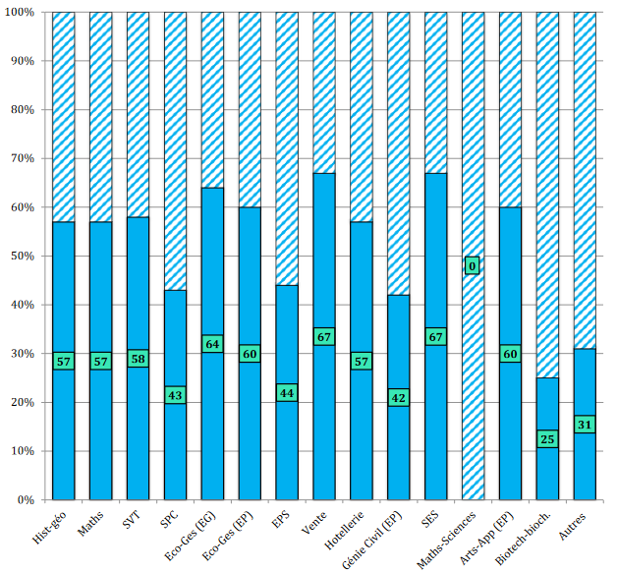

Slide 22
Formations au PAF
Le renforcement linguistique
Renforcement linguistique en anglais
PLP : Initiation linguistique en allemand
La certification
Présentation de la certification
Préparer la certification en HG/anglais
Préparer la certification en HG/allemand
Préparer la certification en HG/espagnol
EPS : Concevoir un projet DNL pour la certification
PLP : certification DNL aspects non linguistiques
PLP : préparer la certification DNL anglais, DNL espagnol
Enseigner une DNL
Enseigner les mathématiques en anglais
Enseigner les SES en anglais
Enseigner l’éco-gestion en anglais
Enseigner l’HG en DNL
PLP : échanges de pratiques en DNL
Formations sur les mobilités internationales
Construire des projets interdisciplinaires HG/LV
Notes:
75% des candidats en anglais
HG = ¼ des candidats
60% des candidats en HG, maths, SVT et physique-chimie

